Slide 1
SUKOBI
https://www.youtube.com/watch?v=5SnSzo4AbRI

Slide 2

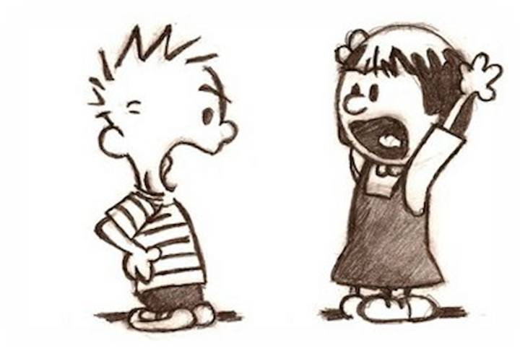
Sukobi nastaju kao posledica neusklađenih ciljeva između pojedinaca, grupa ili naroda (ratni sukob).

Slide 3
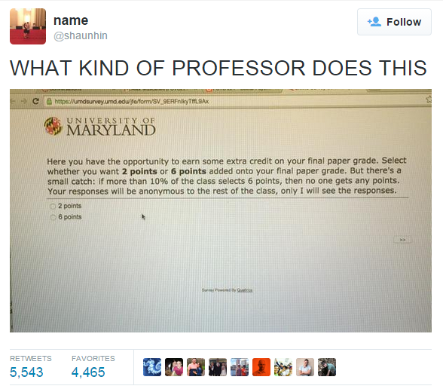
Socijalne dileme
Konflikt u kome najkorisniji postupak za pojedinca, ako ga odabere većina ljudi, ima štetne posledice za sve!
https://www.youtube.com/watch?v=K4GAQtGtd_0

Slide 4
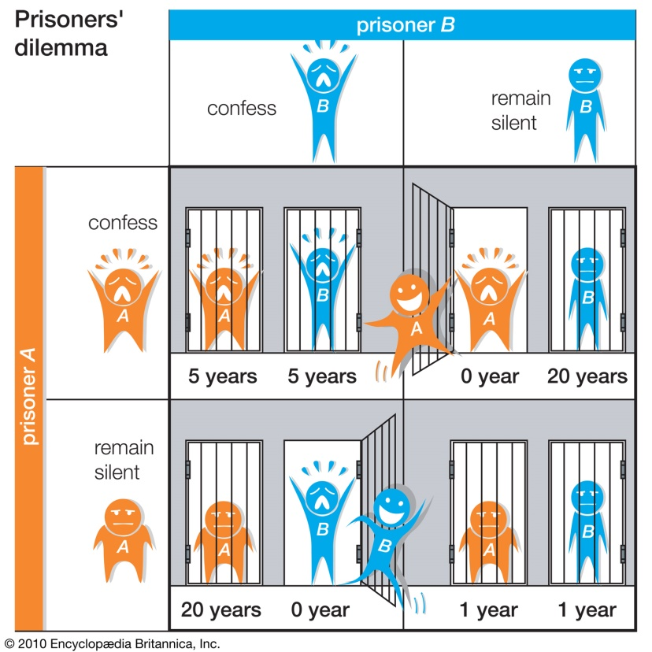
SUKOB I SARADNJA: Dilema zatvorenika

Slide 5
Strategija „milo za drago“
Način povećanja saradnje kod koga se prvo ponašate saradnički, a zatim uvek reagujete na način na koji je vaš protivnik reagovao u prethodnom krugu (saradnički ili takmičarski).

Slide 6
Međugrupni odnosi - sukobi
Favorizovanje sopstvene grupe (pozitivni autostereotipi, pozitivniji stavovi, blagonaklonije ponašanje)
Pristrasnost prema sopstvenoj grupi (negativni stavovi ili nepravično postupanje koje nema vidljivog opravdanja ili ne doprinosi direktno boljitku sopstvene grupe)
Međugrupna diferencijacija (uzajamno grupno favorizovanje: nivo opažanja i stavova)
Međugrupna diskriminacija (uzajamno grupno defavorizovanje: nivo ponašanja)

Slide 7
Funkcionalna teorija međugrupnih odnosa
Funkcionalna međuzavisnost (pozitivna ili negativna) između pojedinaca ili grupa u postizanju svojih ciljeva vodi direktno ili do saradnje ili do nadmetanja.
Saradnja ili nadmetanje proizvode direktno ili koheziju ili antagonizam i sukob između učesnika
To znači da su socijalni odnosi između pojedinaca i grupa determinisani njihovim funkcionalnim (ciljnim) odnosima

Slide 8
Teorija objektivnih konflikata interesa
Razvoj međugrupnog neprijateljstva i sukoba objašnjava se objektivno suprotstavljenim (rivalskim) grupnim interesima i nadmetanjem grupa oko osvajanja ograničenih dobara i resursa
Neuskladivi grupni interesi, u toku procesa međugrupnog nadmetanja oko istih ciljeva, uslovljavaju izbijanje otvorenog sukoba između rivalskih grupa. U isti mah, ovi isti uslovi uslovljavaju da se unutar svake od grupa razvije osobena grupna struktura (diferencirani položaji i uloge), etika (zajedničke socijalne norme), kohezivnost (međusobna privlačnost članova), identifikacija sa grupom (uvođenje simbola grupne pripadnosti) i kooperacija među članovima.

Slide 9
https://www.youtube.com/watch?v=8PRuxMprSDQ
Objektivni konflikti interesa (neuskladivi ciljevi) uzrokuju međugrupni sukob, a nadređeni (kolaborativni ciljevi indukuju socijalnu harmoniju i saradnju!

Slide 10
Konflikt objektivnih interesa i nadmetanje grupa oko neuskladivih ciljeva (samo jedan dobija sve) ima neke socijalnopsihološke posledice: međugrupno neprijateljstvo i konflikt (agresivnost, negativni stereotipi) i, istovremeno, identifikaciju sa sopstvenom grupom (uvođenje simbola grupnog identiteta i vezanosti za grupu)
Uvođenje nadređenog cilja – (onog kojem teže obe grupe, ali ni jedna ga ne može postići bez učešća druge grupe) rezultira smanjivanjem tenzija,
spostavljanjem prijateljstava (mada postoje ostaci neprijateljskih osećanja)

Slide 11
Sukob pri radu
Može imati različite oblike:
sukob između radnika i uprave
radnici: tihi štrajk, odbijanje prekovremenog rada, apsentizam, napuštanje radnog mesta, rad uz smanjeni angažman, štrajk
uprava može inicirati sukob: zatvaranje pogona, maltretiranje, otkazi, „crne liste”, teranje na brži rad, izlaganje rizicima

Slide 12

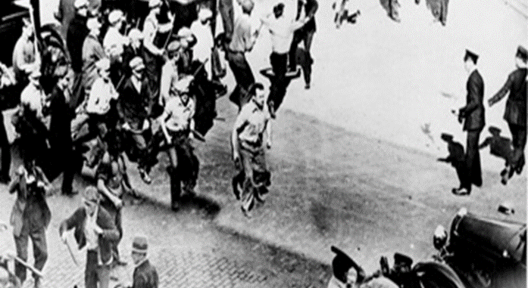
Štrajk
Štrajk – vidljiv izraz industrijskog sukoba
- STVARNA obustava rada
- PRIVREMENA obustava rada
- KOLEKTIVNA akcija
- akcija ZAPOSLENIKA
- PRORAČUNATA akcija

Slide 13
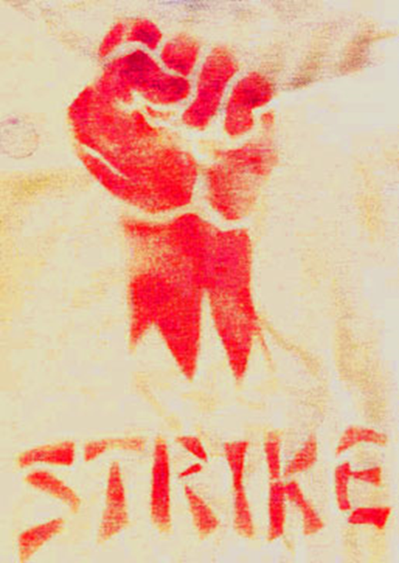
Štrajk
štrajkovi imaju dugu istoriju
- 14. 12. 1152. pne– prvi dokumentovani štrajk u starom Egiptu
- 19. i 20. vek – industrijalizacija i mehanizacija: povećava se broj štrajkova

Slide 14
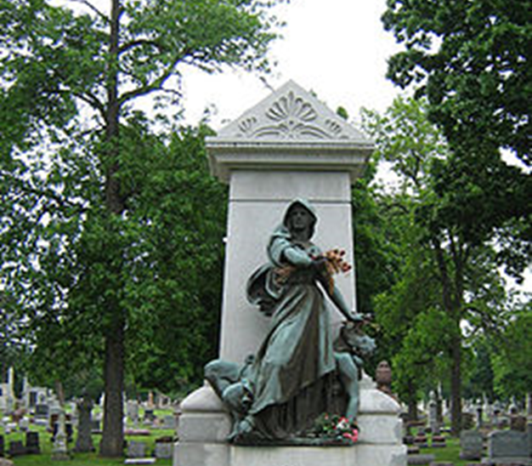
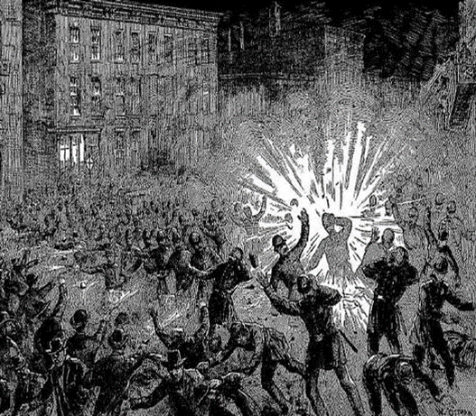
Štrajkovi
SAD – 1886. pobuna na trgu Haymarket u čikagu (Haymarket riot)
1. maj - praznik rada

Slide 15
Razlozi smanjenja broja štrajkova
razlozi smanjenja broja štrajkova od 1970-ih:
- Promena ekonomskih uslova
- Promene u strukturi zanimanja
- Poboljšanje zakonskih propisa
- Bolji industrijski odnosi

Slide 16
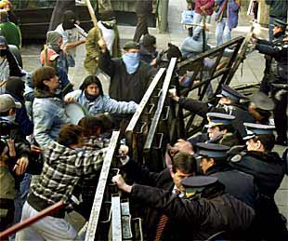
Štrajk i područja rada
neke su grupe sklonije štrajkovima od drugih
1966.-1970. Velika Britanija:
- lučka industrija, automobilska industrija, brodogradnja, rudarstvo
- u tim se područjima rada lako izgrađuje zajednička svest

Slide 17
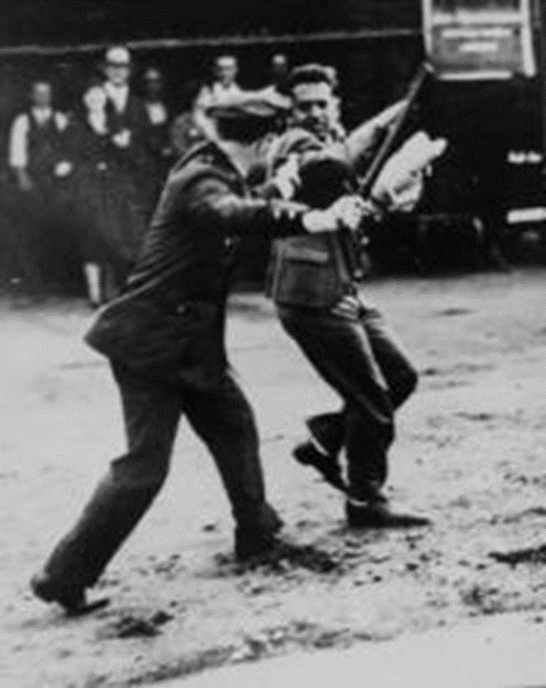
Uzroci štrajkova:
najveći pojedinačni uzrok štrajkova su plaTE
sporovi oko otpuštanja radnika
sporovi oko vlasti i nadzora

Slide 18
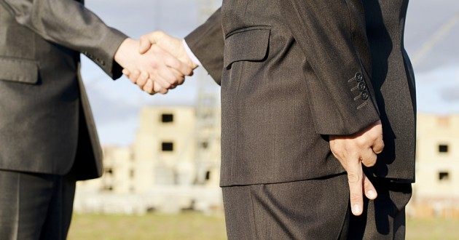
Industrijska sabotaža
„takvo kršenje pravila koje poprima oblik savesne akcije ili reakcije s ciljem oštećenja ili razaranja radne sredine (Fabrika, ili same robe)”
tejlor i valton, 1971.

Slide 19
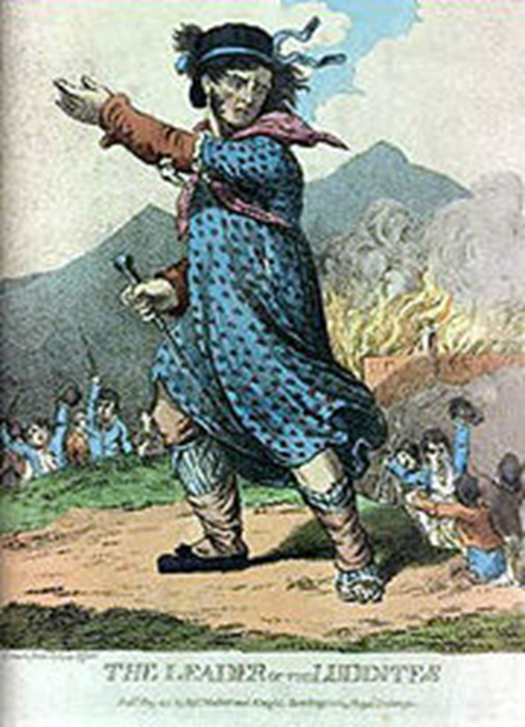
Industrijska sabotaža
„luditi“ – društveni pokret u Velikoj Britaniji početkom 19. veka
strah da će nova tehnologija smanjiti broj radnih mesta
Ned Ludd – pseudonim vođe pobunjenika

Slide 20
uzroci industrijske sabotaže
pokušaj smanjenja napetosti i frustracija
pokušaj da se olakša proces rada
pokušaj da se zadobije kontrola

Slide 21
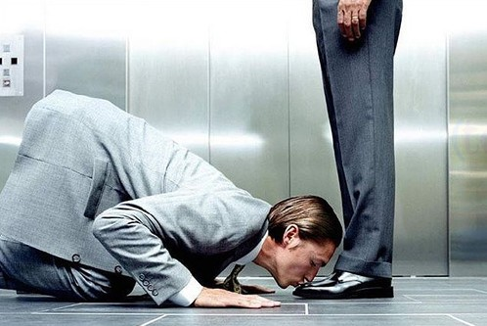
MOBING

Slide 22
Pojam mobinga
DEFINICIJA:
specifičan oblik ponašanja
na radnom mestu kojim
jedna ili više osoba sistematski
psihički zlostavlja i ponižava
drugu osobu, ugrožava njen
ugled, ljudsko dostojanstvo i
integritet, sa ciljem
eliminacije sa radnog mesta.
Engl.
mob - ološ, rulja
to mob - nasrnuti u masi
zastrašivanje, društvena degradacija, uništavanje ličnog dostojanstva, isključivanje iz socijalne sredine

Slide 23
Obeležja mobinga
Ispoljava se u vidu psihičkog zlostavljanja i ponižavanja neke osobe na radnom mestu, od strane jedne ili više osoba
Vrši se u kontinuitetu i u dužem vremenskom periodu
Dovodi do povrede dostojanstva zaposlenog i stvaranja neprijateljskog radnog okruženja
Ima za cilj prestanak radnog odnosa (na inicijativu ili krivicom zaposlenog)

Slide 24
Manifestovanje mobinga
Neargumetovana kritika rada (optuživanje za propuste koji se nisu dogodili ili koji su „namešteni”)
Neosnovana pojačana kontrola izvršavanja radnih obaveza
Uskraćivanje indivindualnih prava
Verbalni seksualni nasrtaji i uvrede
Fizičke pretnje
Neprijateljska i neetička komunikacija (komuniciranje povišenim tonom i vikom, ogovaranje, ismevanje, širenje tračeva, kleveta i uvreda...)
Ignorisanje (uskraćivanje prava na sopstveno mišljenje, skrivanje važnih informacija...)
Davanje ponižavajućih poslova i poslova koji su štetni po zdravlje zaposlenog

Slide 25
UZROCI mobinga:
Lični konflikti na radu
Neodgovarajuća organizacija rada
Netransparentnost u radu
Ukazivanja na propuste u radu
Procesi približavanja sistemu tržišnog privređivanja

Slide 26
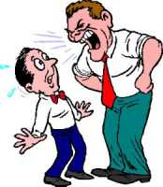
SUBJEKTI MOBINGA
Mober(i)
Žrtva
Grupa za podršku

Slide 27
VRSTE MOBINGA
HORIZONTALNI mobing:
Odsustvo subordinacije između mobera i žrtve
Mober(i) - jedan ili više zaposlenih
Žrtve: ambiciozni, kreativni i sposobni radnici
Uzrok: profesionalna konkurencija koja je praćena zavišću i ljubomorom od strane mobera
VERTIKALNI mobing
Subordinacija između mobera i žrtve
1. Bossing:
mober – poslodavac (ili predstavnici menadžmenta)
Žrtva: zaposleni koji uočavaju probleme i reaguju na njih
Grupa za podršku: zaposleni
- strateški mobing
2. „Obrnuti mobing’’
moberi - zaposleni
žrtva - poslodavac

Slide 28
Faze mobinga
Faza ključnog događaja
Faza ciljanog početka mobinga
Faza „Žrtveni jarac“
Faza borbe za opstanak
Faza razvijenog mobinga
Faza isključenja iz radne sredine

Slide 29
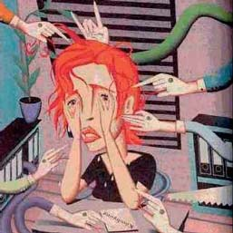
POSLEDICE mobinga
Po poslodavca: poremećeni međuljudski odnosi; burn-out sindrom – pad produktivnosti rada
Po društvo: pad sistema vrednosti
Po nacionalnu ekonomiju: dodatna izdvajanja iz fondova, povećanje stope nezaposlenosti, rast broja korisnika prava po osnovu invalidnosti
Po zaposlenog:
Uticaj na zdravlje (produženi stres – ubrzan rad srca, povišen krvni pritisak, glavobolja, depresija, smanjen ili povećan apetit, fizička napetost i sl; bolesti srca i krvotoka; poremećaji metabolizma; maligne bolesti; seksualne disfunkcije i ginekološka oboljenja...)
Uticaj na psihičko stanje: osećaj frustriranosti, nesposobnost koncentracije, bespomoćnost, gubitak samopoštovanja...
Uticaj na materijalni položaj i porodične odnose
Uticaj na društveni položaj

Slide 30
Mehanizmi zaštite
Normiranje obaveza za poslodavace:
sprovođenje „analize rizika” od mobinga na radu
donošenje plana prevencije mobinga
sprovođenje internog disciplinskog postupka protiv mobera
određivanje poverenika za zaštitu od mobinga
Postupak medijacije
„duvači u pištaljke”
Zaštita od strane upravne inspekcije
Zaštita pred sudom - teret dokazivanja na poslodavcu

Slide 31
PREVENCIJA mobinga
Normativno regulisanje u okviru posebnih zakona
Normativno regulisanje u okviru kolektivnih ugovora
Programi za borbu protiv mobinga
Kodeksi ponašanja kod poslodavca
Saradnja poslodavaca i predstavnika zaposlenih (informisanje, konsultovanje)
Edukovanje menadžmenta po pitanju mobinga
Određivanje kvalifikovanog lica ili tela za prevenciju mobinga kod poslodavca
Edukovanje sindikalnog članstva
Razvijanje mreže podrške
Uvođenje SOS telefona za prijavljivanje nezakonitosti u radu i korupcije...

